Slide 1

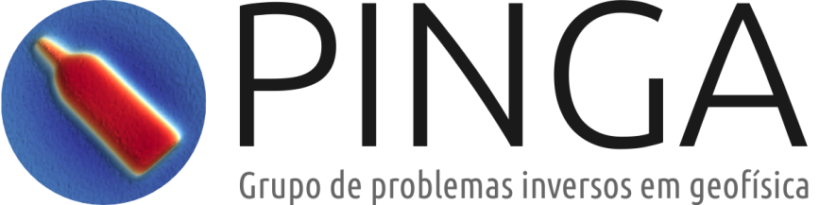


Camada equivalente aplicada ao processamento e interpretação de dados de campos potenciais
Vanderlei C. Oliveira Jr.
2016

Slide 2
Camada Equivalente
Essa técnica surgiu no final dos anos 60, com o trabalho de Dampney (1969)
É útil para:
interpolação (Cordell, 1992; Mendonça e Silva, 1994)
continuação para cima (Emilia, 1973; Hansen and Miyazaki, 1984; Li and Oldenburg, 2010)
redução ao pólo (Silva 1986; Leão and Silva, 1989; Guspí and Novara, 2009)

Slide 3
Camada Equivalente
Essa técnica surgiu no final dos anos 60, com o trabalho de Dampney (1969)
É útil para:
interpolação (Cordell, 1992; Mendonça e Silva, 1994)
continuação para cima (Emilia, 1973; Hansen and Miyazaki, 1984; Li and Oldenburg, 2010)
redução ao pólo (Silva 1986; Leão and Silva, 1989; Guspí and Novara, 2009)

Slide 4
Camada Equivalente
Essa técnica surgiu no final dos anos 60, com o trabalho de Dampney (1969)
É útil para:
interpolação (Cordell, 1992; Mendonça e Silva, 1994)
continuação para cima (Emilia, 1973; Hansen and Miyazaki, 1984; Li and Oldenburg, 2010)
redução ao pólo (Silva 1986; Leão and Silva, 1989; Guspí and Novara, 2009)

Slide 5
Camada Equivalente
Alguns trabalhos foram feitos para reduzir o custo computacional da CE (Leão e Silva, 1989; Mendonça e Silva, 1994; Li and Oldenburg, 2010; Barnes and Lumley, 2011; Oliveira Jr. et al., 2013)
Atualmente, os principais esforços são feitos com o intuito de tornar a CE viável do ponto de vista computacional

Slide 6
Camada Equivalente
Alguns trabalhos foram feitos para reduzir o custo computacional da CE (Leão e Silva, 1989; Mendonça e Silva, 1994; Li and Oldenburg, 2010; Barnes and Lumley, 2011; Oliveira Jr. et al., 2013)
Atualmente, os principais esforços são feitos com o intuito de tornar a CE viável do ponto de vista computacional

Slide 7
Camada Equivalente
Conjunto de N observações do campo potencial produzido por uma distribuição 3D de propriedade física
x
y
Profundidade
z

Slide 8
Camada Equivalente
Conjunto de N observações do campo potencial produzido por uma distribuição 3D de propriedade física
x
y
Profundidade
Distribuição 3D de propriedade física (densidade ou magnetização)
z

Slide 9
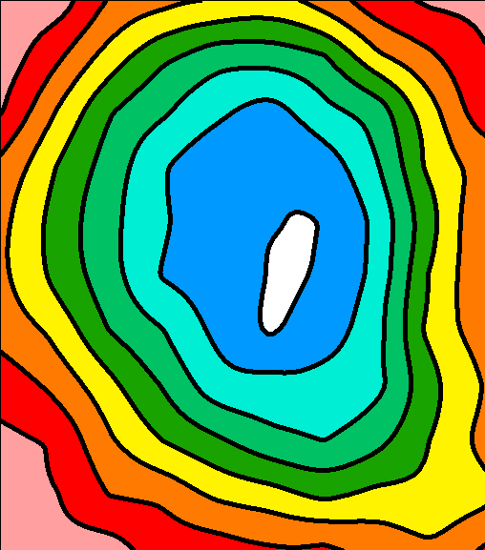
Camada Equivalente
Conjunto de N observações do campo potencial produzido por uma distribuição 3D de propriedade física
x
y
Profundidade
Distribuição 2D de propriedade física que produz o mesmo campo potencial
z

Slide 10
Camada Equivalente
Conjunto de N observações do campo potencial produzido por uma distribuição 3D de propriedade física
x
y
Profundidade
Conjunto de M fontes equivalentes (pontos de massa, dipolos magnéticos, prismas, esferas, etc.)
z

Slide 11
Camada Equivalente
Dado um conjunto de
N observações, estimar a propriedade física das M fontes equivalentes
N observações
M fontes equivalentes

Slide 12
Camada Equivalente
Dado um conjunto de
N observações, estimar a propriedade física das M fontes equivalentes
N observações
Resolver um sistema linear com N equações e
M incógnitas
M fontes equivalentes

Slide 13
Camada Equivalente
N grande implica em M grande e a solução do sistema pode se tornar proibitiva em termos computacionais
N observações
Resolver um sistema linear com N equações e
M incógnitas
M fontes equivalentes

